Slide 1
MU
2022 Spring
KSCA007
Chinese II Class
2022年5月2日~5月4日

Slide 2
上课时间
5月2日(一) | 5月3日(二) | 5月4日(三) | 5月5日(四) | 5月5日(五)
Chinese2 上课 | Chinese2 上课 | Chinese2 上课 | Drill2 不上课 17:00 B1.206 欢送会 | Drill2 上课
5月9日(一) | 5月10日(二) | 5月11日(三) | 5月12日(四) | 5月13日(五)
Chinese2 上课 B2.24 | Chinese2 不上课 | Chinese2 不上课 16:00-17:00 演讲 | Drill2 上课 | Drill2 上课
5月16日(一) | 5月17日(二) | 5月18日(三) | 5月19日(四) | 5月20日(五)
Chinese2 上课 B2.24 | Chinese2 不上课 | Chinese2 上课 16:00 Teams | Drill2 上课 | Drill2 上课

Slide 3
上课时间
09/5 (一) 08:00 张老师off-line复习课 @ B2.24 / 作业一份
11/5 (三) 16:00 演讲(自由参加)
16/5 (一) 08:00 张老师off-line复习课 @ B2.24
18/5 (三) 16:00 赵老师on-line复习课(自由参加)

Slide 4
生词

Slide 5
行李 n. / luggage
托运 v. / to check luggage
・行李的量词：件、个。
这次去中国旅行我带了两个行李，一个大的、一个小的，大的要托运，小的我带上飞机。
这几件行李又大又重，不能带上飞机，只能托运。
便宜的飞机票只能托运20公斤(gōngjīn; kg)的行李，如果你的行李比20公斤重，那你得多付钱。

Slide 6
包 n. / bag
・N. + 包
钱包、书包、背包(bèibāo)、电脑包
・包包
你的包包很好看。你的包包很漂亮。
这个小包包太小了，放不下我的书跟水瓶。
・包 (m.)
这包糖果很好吃，下次再帮我多买几包。

Slide 7
箱子 n.
我在这个箱子里面放了派对的东西。
・旅行箱 = 行李箱
贵的旅行箱比便宜的旅行箱好用。
・箱子 > 盒子(hézi)
如果这一个盒子放不下那些东西，那你只能买一个箱子。
・箱(m.)
请你帮我把这箱书搬上楼去

Slide 8
超重 v. / to be overweight
・行李超重
你的托运行李超重了，你得多付钱。
这个行李这么重，不会超重吗？
坐飞机前，我常常担心我的行李会不会超重。
・体重超重
弟弟的体重超重了，所以妈妈不让他吃甜食和喝饮料。

Slide 9
超 v. to exceed, to surpass
・超过(vc.) exceed
这次考试，我们班有五个人的成绩超过90分。
・超出(vc.) exceed; beyond
这件事情超出了我的能力(ability)，我没办法做。
・超级(adv.) +adj
超(级)好。超(级)棒。超(级)方便。超(级)漂亮。超(级)好吃
・超人(n.)

Slide 10
登机牌(n.)
・登机牌；登机证(n.)
・登机(v.) = 上飞机(vo.)
上飞机的时间还没到，我还不能登机。
・牌(n.)
n. 纸牌、卡牌
vo. 玩牌、打牌
过年的时候，我跟家人在家里玩牌。

Slide 11
口 n. / opening; entrance; mouth
N + 口
门口；大门口
路口；十字路口
V + 口
登机口
出口
入口(rùkǒu)
出入口

Slide 12
哭 v. / to cry
我要哭了；我快哭了。
他为什么一直哭？因为他的兔子死了。
她想哭，可是哭不出来。
你的眼睛红红的，你刚刚是不是在哭？不是，我只是过敏。
因为他一边哭一边说话 (or哭着说话)，所以我听不懂他在说什么。

Slide 13
照顾 v. / to look after; to care for
SVO
爸爸正在照顾躺在床上的爷爷。
我的妈妈是医生，她要照顾很多病人。
你一个人去中国旅行要自己照顾自己。
我暑假要去中国旅游两个星期，请你帮我照顾好(vc.)我的狗。
爸爸今天工作忙，很晚才回家，所以他请奶奶来照顾我们。

Slide 14
起飞 v. / the airplanes to take off
起飞 ⇔ 降落(jiàngluò)(v.)
你去中国的飞机是几点起飞的？
虽然现在下着大雨，但我们的飞机还是会起飞。
我们的飞机一小时后起飞，我们得走快一点儿。
北京正下着大雪，所以所有飞机的起飞时间都往后了。
飞机就要降落了，请大家回到自己的位子坐好(vc.)。

Slide 15
小心 v. / to be careful
小心 ⇔ 不小心
这么晚了，你回家要小心点儿。
下雨天的时候，走路要非常小心(adj.)。
这个行李箱很重，你拿的时候要小心点儿。
考试的时候要小心，才不会看错题目、写错答案。
那儿车很多，你走路要小心点儿，别一边走路一边玩手机。
糟糕！我不小心忘了带钱包出门。
他不小心把汉字写错了。

Slide 16
一路平安
一路平安！
祝你一路平安。
老师，祝你一路平安。
赵老师要回台湾了，我祝他一路平安。
弟弟到北京上大学，我们祝他一路平安。
我们送他去火车站，和他说再见，也祝他一路平安。

Slide 17
语法

Slide 18
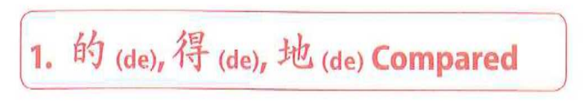
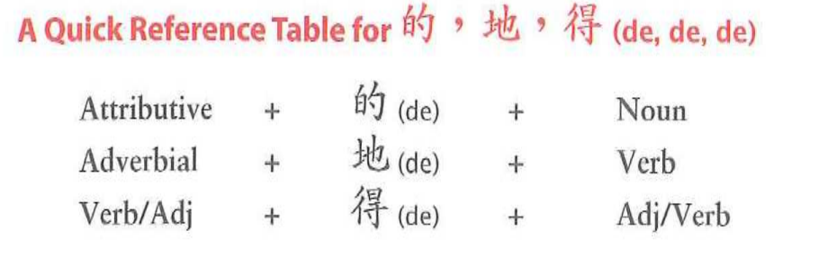
的;地;得

Slide 19
attributive(定语) + 的 + noun(名词)
什么是定语？
定语是用来修饰名词(used to modify a noun)的东西。
⇒ adj.+的+noun
漂亮的女孩子；方便的手机
⇒ noun+的+noun
弟弟的房间；我的手机
⇒ v.+的+noun
买的机票；担心的事；吃的饭；起床的时间

Slide 20
v. / adj. + 得 + adj. / v.
⇒ v. + 得 + adj.
吃得多；睡得多；睡得晚；玩得久；游泳游得很好
⇒ adj. + 得 + v.
高兴得唱起歌来；高兴得又唱又跳
累得像狗；生气得想打人

Slide 21
adverbial(状语) + 地 +v.
・一个字⇒AA(儿)地
好→好好地→你好好地玩吧。
高→高高地→飞机高高地飞着。
慢→慢慢地→他下课后慢慢地走回家。
・两个字⇒ADJ地
高兴地→他高兴地唱起歌来。(也可以说 高高兴兴地)
难过地→他难过地打电话给他的父母。

Slide 22
地？得？
・他高兴地唱起歌来。
他唱起歌来(main) +高兴(describe)
・他高兴得唱起歌来。
他很高兴(main; cause) +唱起歌来(effect)
他 生气(describe)地 打人(main action)
他 生气(cause) 得 想打人(effect)

Slide 23
~的时候 or ~时
V1的时候，____V2____
(要)走的时候，别忘了带一些钱。
吃饭的时候，别一直说话。
一个人出国玩的时候，小心危险。
・小时候(n. time: As a child) = 还是小孩的时候。
我小时候不喜欢上课。
Notes:
如果只用“~时”
=要走时，
=吃饭时，
=一个人出国玩时，

Slide 24
~以后；~后
V1(以)后，____V2____
走了以后，才想起来忘了带钱。
吃完饭以后，我想去公园走一走。
回国以后，记得给我看你拍的照片。
下课以后，我们一起去饭馆吃饭，好不好？
Q：考完试以后你想做什么？

Slide 25
补充：~以前；~前
V1(以)前，____V2____
走以前，别忘了带一些钱。
吃饭以前，记得去洗手。
出国以前，我买了新的行李箱。
Q：考试以前，你得做什么？
Q：出国旅行以前，你会准备什么？

Slide 26
生词

Slide 27
欢迎 v. / to welcome
欢迎你来我家玩。
欢迎你来捷克 / 斯洛伐克。
欢迎你到捷克 / 斯洛伐克。
欢迎你去捷克 / 斯洛伐克。
北京欢迎你 (一首歌)
一走进饭馆，服务员就跟我说「欢迎光临」(huānyíng guānglín)

Slide 28
高、矮、胖、瘦
・S+很+高/矮/胖/瘦
你很瘦。
・S+胖/瘦+了
你瘦了。
・长高
・变+高/矮/胖/瘦
你+是+高/矮/胖/瘦

Slide 29
烤(v.)
烤肉(vo. ; n.)
烤鸡；烤鸭；烤猪；烤牛肉。(vo. ; n.)
台湾人喜欢在中秋节烤肉(vo.)。
台湾人喜欢在中秋节吃烤肉(n.)。
BILLA的烤鸡最好吃。
有什么就烤什么，烤什么就吃什么。
Notes:
Q：你喜欢吃什么烤肉？

Slide 30
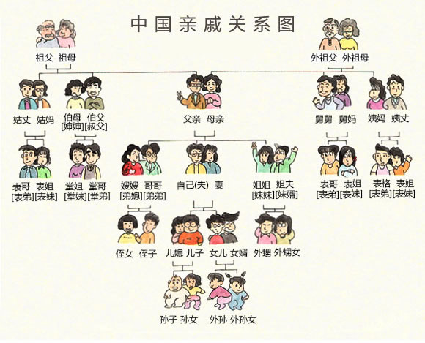
kinship term
中国亲属称谓P303
qīnshǔ chēngwèi
爸爸妈妈
兄弟姐妹
儿子女儿孙子孙女
之外的人叫
亲戚(Qīnqī)
只有爸爸的兄弟的小孩
是”堂”

Slide 31
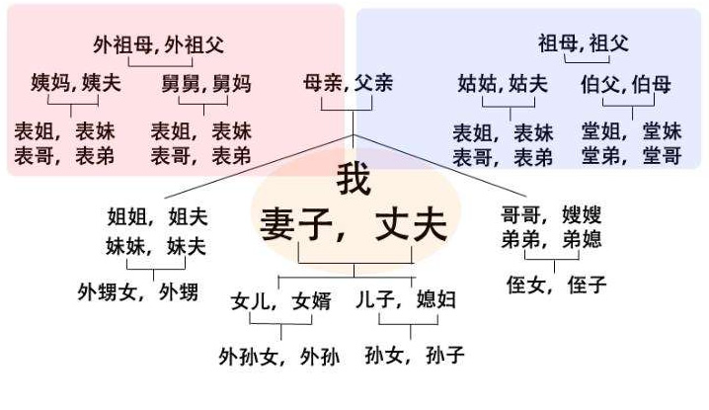

Slide 32
亲戚(Qīnqī)
爸爸妈妈、兄弟姐妹、儿子女儿、孙子孙女
之外的人叫”亲戚”(Qīnqī)
Q：你最喜欢你的哪个亲戚(Qīnqī)？为什么？
Q：你最不喜欢你的哪个亲戚？为什么？
Q：你有几个堂哥堂姐？你有几个表哥表姐？

Slide 33
补充生词
结婚
离婚
再婚
未婚妻/未婚夫
继父
继母
生父
生母

Slide 34
Q&A
A：OOO的OOO是谁？
B：是表哥。
A：OOO的OOO的OOO是谁？
A：是….

Slide 35
语法

Slide 36
还(hái)
・还 + positive adj.
还好；还行；还可以；还不错
水饺好吃吗？还行 / 还可以 / 还好吃
明天的天气怎么样？ 还不错
・还算 + positive adj.
那间餐馆还算好吃。

Slide 37
补充生词&文化亮点

Slide 38
补充生词
饮水机 (量词：台)
在中国还有台湾，你要喝水只能喝饮水机的水。
免税 + 商品/商店
爸爸喜欢在机场的免税商店里买免税的酒
航站楼/塔台
海关
海关会检查你的护照、签证还有行李

Slide 39
跟朋友说再见
(祝你)
一路平安
一路顺风
・安心上路(X，会对死掉的人说的话)
・一路小心
・好好(地)照顾自己
・记得__________
・我会想你的

Slide 40
欢迎朋友
欢迎来到捷克。
我很高兴看到你。
很高兴见到你
_______还顺利吗？
好久不见
看到你真是太棒了

Slide 41
在哪买？
你送我的衬衫真好看，你__________？
是在哪买的？(O)
是从哪买的？(△)
用趋向补语：
是从哪买来的？(O)
是在哪买来的？(X)

Slide 42
作业

Slide 43
作业
在IS下载L20_HW。
写完后，在5月9日星期一交给张老师 / 拍照寄给赵老师

